Slide 1
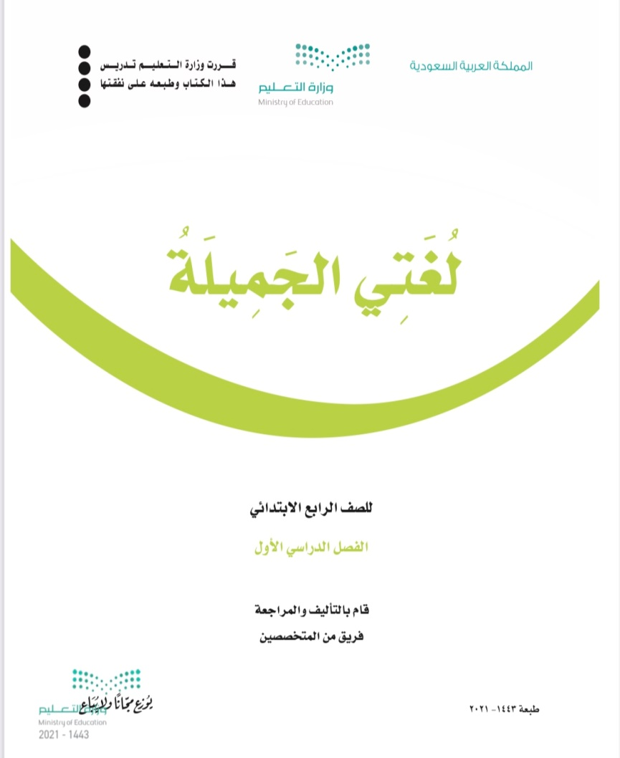

Slide 2
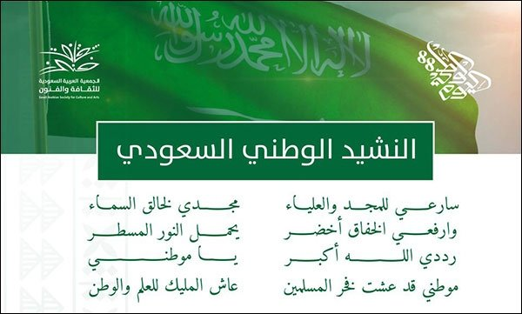
النشيد الوطني السعودي

Slide 3
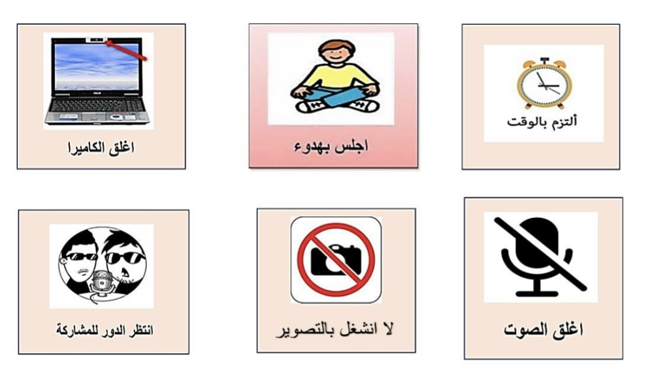
قوانين التعلم عن بعد

Slide 4
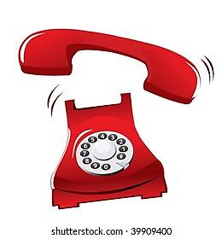
سمي بهذا الاسم لأن النساخون كانوا يستخدمونه في نسخ الكتب هو خط:
التغذية الراجعة
1
النسخ
استراتيجية التعلم
باللعب
1
2
الرقعة
3
الثلث
لنجد رقم التحويلة المناسبة للاتصال

Slide 5
التغذية الراجعة
استراتيجية التعلم
باللعب

Slide 6
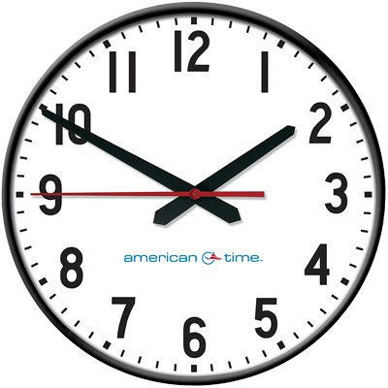
السطر الإملائي :
الهدف
تحسين مستوى الطالبات في مهارة الإملاء
الخط لسان اليد

Slide 7
التمهيد
من خارج الكتاب

Slide 8
التاريخ : / / 1443 هـ
المادة : لغتي الجميلة .
الوحدة الأولى : صحتي وبيئتي
المكون : الرسم الكتابي
الموضوع / الحروف المرتكزة على السطر ( ب - د - ط - ف )
من صفحة 79 إلى صفحة 84

Slide 9
اكتساب اتجاهات وقيم تتعلق بالمجال الصحي والبيئي
اكتساب رصيد معرفي ولغوي متصل بالمجال الصحي والبيئي
الكفايات والأهداف
الكفايات :
اكتساب آداب من سيرة النبي عليه السلام وهديه
اكتساب قيم تتعلق بالعدالة والمسؤولية
يتوقع من الطالبة في نهاية المكون :
تعرف مواصفات خط النسخ
ملاحظة كيفية رسم الحروف في خط النسخ
الأهداف :
كتابة العبارات بخط النسخ كتابة صحيحة
رسم الحروف متصلة ومنفصلة بخط النسخ رسمًا صحيحًا

Slide 10
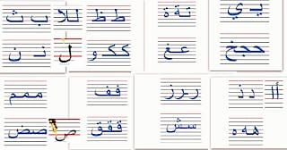
نماذج الحروف التي سيتم دراستها
من خارج الكتاب

Slide 11
مهارة الملاحظة
ص 79

Slide 12
مهارة الملاحظة
ص 79

Slide 13
مهارة التطبيق
ص 79

Slide 14
مهارة الملاحظة
ص 80

Slide 15
مهارة الملاحظة
ص 80

Slide 16
مهارة التطبيق
ص 80

Slide 17
مهارة الملاحظة
ص 81

Slide 18
مهارة الملاحظة
ص 81

Slide 19
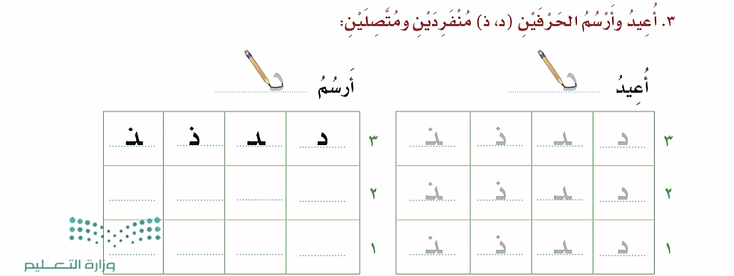
مهارة التطبيق
ص 81

Slide 20
مهارة الملاحظة
ص 82

Slide 21
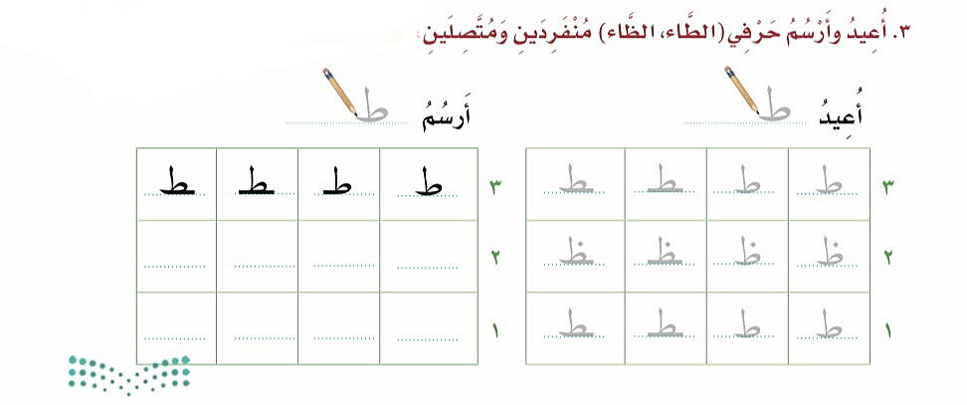
مهارة التطبيق
ص 82

Slide 22
مهارة التطبيق
ص 83

Slide 23
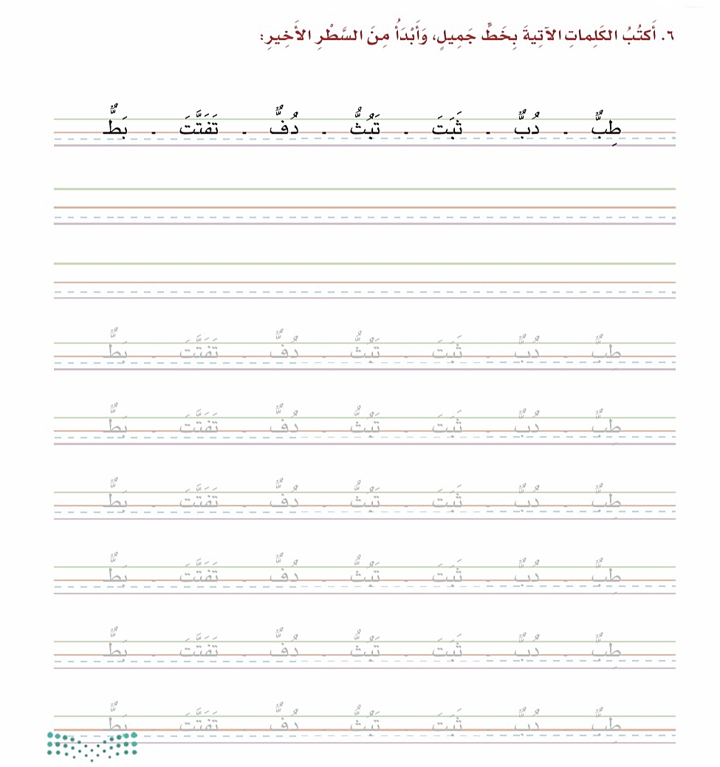
مهارة التطبيق
ص 84

Slide 24
هذا هو الدكتور \ عثمان طه.
وهو الذي كتب القرآن الكريم بخط النسخ .
معلومة إثرائية
من خارج الكتاب

Slide 25
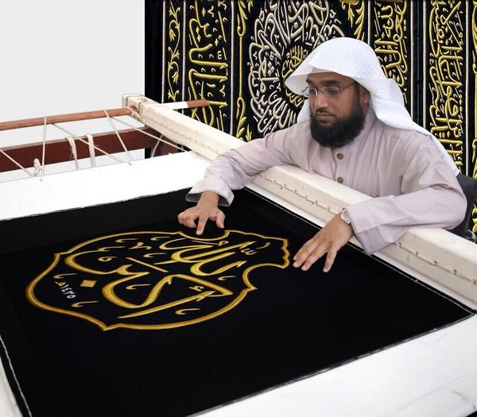
الخط الذي يزين كسوة الكعبة هو ( خط الثلث ) ومن مميزاته المرونة ومتانة التركيب وبراعة التنسيق .
معلومة إثرائية
خط الثلث
من خارج الكتاب

Slide 26
من خلال شريط الذكريات
لنسترجع ما درسناه خلال الحصة
بطاقة خروج
عددي مميزات
خط النسخ ؟
من خارج الكتاب

Slide 27
الواجب :
الواجب
في منصة مدرستي

